Slide 1
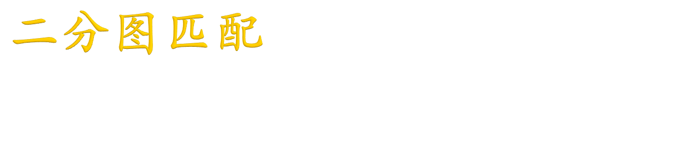

Slide 2
二分图判断
二分图最大匹配
二分图最小覆盖
二分图最大独立集
二分图最小路径覆盖

Slide 3

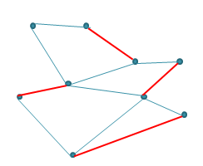
匹配：设G=(V,E)是一个无向图，M是G的若干条边的集合。如果M中的任意两条边都没有公共的端点，就称M是一个匹配

Slide 4
最大匹配：边数最大的匹配称为图的最大匹配
二分图：二分图中，顶点可以分为两个集合X和Y，每一条边的两个顶点都分别位于X和Y集合中

Slide 5
交错路
  对于一个匹配M，如果能找到一条奇数长度的路，使得路的第一、三、五……边不属于M，而第二、四、六……边属于M，那么这条路叫做交错路。
  交错路可以“增广”，即通过适当修改得到更大的匹配。

Slide 6
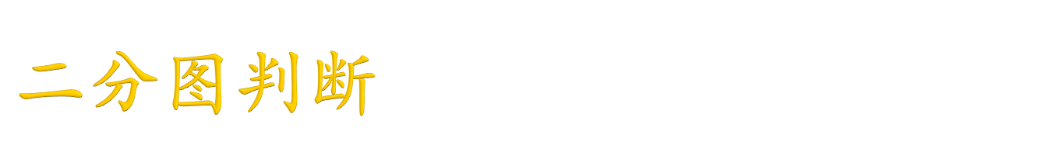
判定：利用BFS或者DFS进行黑白染色，共享一边的两点异色，检查是否存在矛盾
图G为二分图的充要条件是图中不含奇环

Slide 7
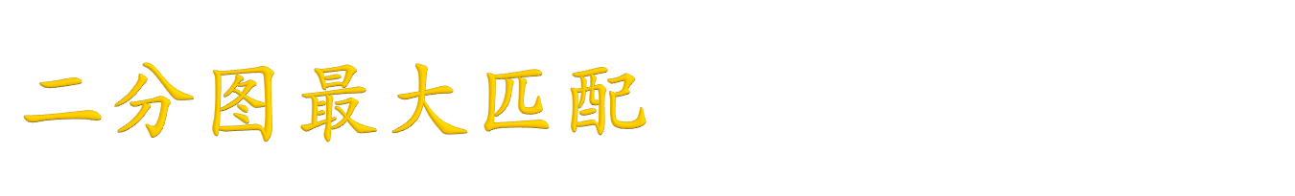
算法：匈牙利算法
概念：交错路
  对于一个匹配M，如果能找到一条奇数长度的路，使得路的第一、三、五……边不属于M，而第二、四、六……边属于M，那么这条路叫做交错路。
  交错路可以“增广”，即通过适当修改得到更大的匹配。

Slide 8

1
1
1
1
2
2
2
2
3
3
3
3
4
4
4
4
1
1
2
2
3
3
4
4

Slide 9
匈牙利算法只需要以每个节点为起点找一次增广路即可求得最大匹配，寻找增广路的复杂度为O（E），总的复杂度为O（VE）
可以 DFS 实现，也可以 BFS 实现

Slide 10
DFS实现
int find(int k) {
for (每个与k相邻的点j)
if (cover[j] == FALSE) {
q = link[j];
link[j] = k;
cover[j] = TRUE;
if (q == -1 || find(q) == 1) return 1;
link[j] = q;
}
return 0;
}
work() {
link[ ]数组初始化为-1
for (i = 0 ; i < m ; i++) {
cover[ ]数组初始化为FALSE;
find(i);
}
}

Slide 11

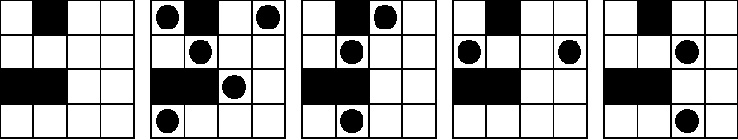
Fire Net (Mid-Central USA, 98)
  TOJ 1306
  题目大意：给定一个棋盘，问最多能放几个互不攻击的车,攻击不能穿越墙

Slide 12
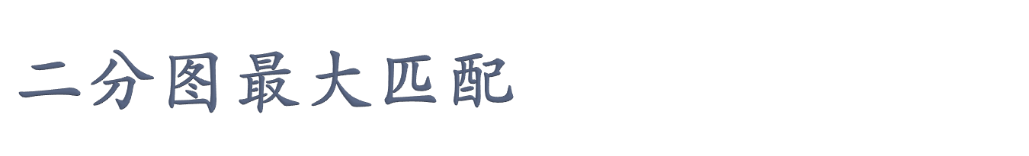
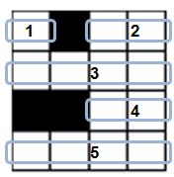
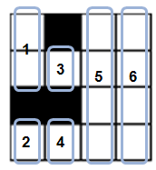
以“方格块”建图
  每个横向的连续空地作为一个X集的结点
  每个纵向的连续空地作为一个Y集的结点

Slide 13
如果两个方格块之间有公共点，就在两者之间连一条边。上面例子得到的二分图如下：
于是，每条边对应棋盘上的
一个格子。这个图的最大匹
配即为最多可放的车数，在
最大匹配上的边指示了车放
置的位置。
1
1
2
2
3
3
4
4
5
5
6

Slide 14
最小覆盖要求用最少的点（Ｘ集合或Ｙ集合的都行）让每条边都至少和其中一个点关联。
可以证明：最少的点（即覆盖数）＝最大匹配数
证明略，有兴趣的百度Konig定理

Slide 15
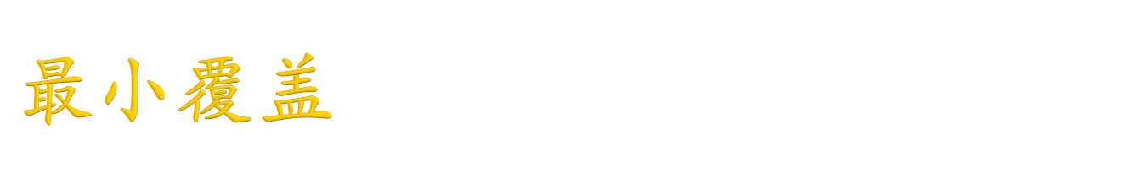
如何构造一组最小覆盖？
求得最大匹配M后，图中已经不存在交错路。从右边未匹配的点开始，以寻找交错路的方式扩展节点，并标记路过的节点。取右边未标记的节点，左边标记的节点，则构成一组最小覆盖。

Slide 16
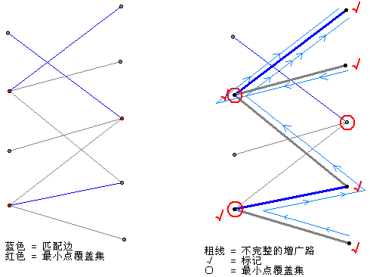


第一条边必须不属于m

Slide 17
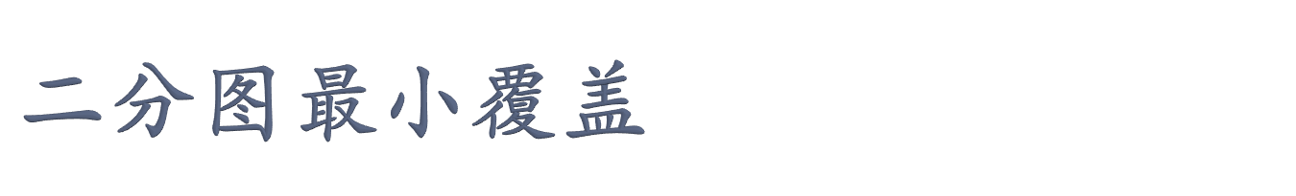
Asteroids
POJ 3041
  题目大意：在一个N*N的方格中，有些位置有障碍物。现在有一种强大的武器，发射一次可以清除一行或者一列障碍。
  问至少发射多少次才能清除所有障碍。
  N <= 500，障碍物数目<=1000

Slide 18
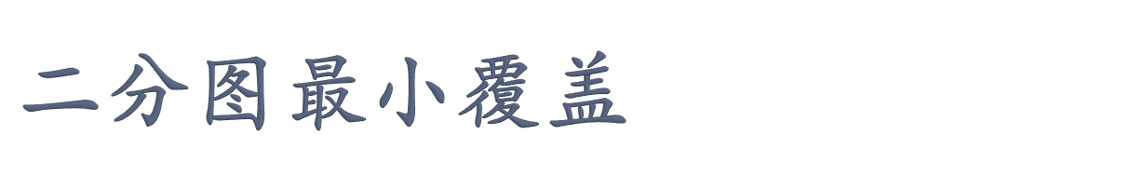
Sample Input
  3 4
  1 1
  1 3
  2 2
  3 2
Sample Output
2
障碍位置
  X.X
  .X.
  .X.
  发射第一行和第二列

Slide 19
构图方法
  如果把行当作X集，把列当作Y集，如果某个位置有障碍，相应的x和y连边。
  每一条边对应一个障碍。所以问题转化为选择最小的点覆盖全部的边。
  此问题就是最小覆盖问题。最大匹配数=最小发射次数。

Slide 20
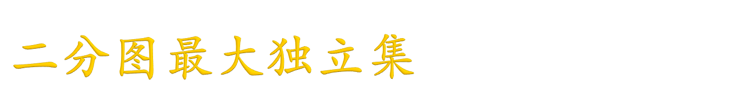
图的独立集：寻找一个点集，其中任意两点在图中无对应边
一般图的最大独立集是NP完全问题
二分图的最大独立集=图的点数-最大匹配数

Slide 21
在总的点集中，去掉最少的点，使得剩下的点相互之间没有边。
用最少的点去覆盖所有的边，也就是最小覆盖。

Slide 22
  TOJ 1047 / POJ 1466
  题目大意：学校里有一些男生和女生，其中某些人之间是 romantically involved。现在要求找出一个最大的集合，使得里面的任意两个人都没有involved

Slide 23
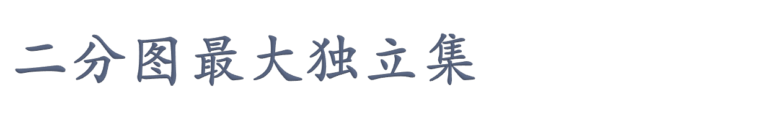
Sample Input 1
  7
  0: (3) 4 5 6
  1: (2) 4 6
  2: (0)
  3: (0)
  4: (2) 0 1
  5: (1) 0
  6: (2) 0 1
Sample Output 1
5
Sample Input 2
3
0: (2) 1 2
1: (1) 0
2: (1) 0
Sample Output 2
2

Slide 24
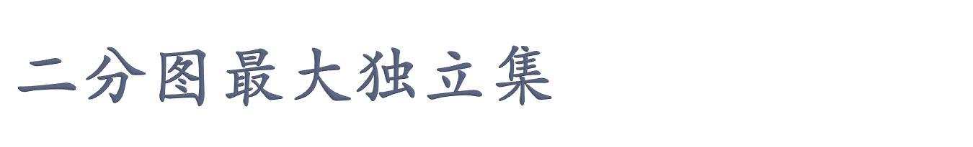
首先，先进行染色，区分出X集和Y集。
容易看出，问题就是求二分图的独立集
根据“独立集＝总点数－最大匹配数”即可求解
或者直接建图的时候建成两倍的图，然后求出两倍的最大匹配数，然后再去算独立集。

Slide 25
Cat vs. Dog
http://acm.hrbeu.edu.cn/ 5094
题目大意：电视台推出了一档“猫狗大战”宠物秀节目，每一轮都需要淘汰一部分宠物。每位观众都是一个cat lover 或者dog lover，每位观众每轮都有2次投票机会，1票表示希望保留某只宠物，1票表示希望淘汰某只宠物。通过淘汰部分宠物，满足最多观众要求？

Slide 26
Sample Input
2
1 1 2
C1 D1
D1 C1
1 2 4
C1 D1
C1 D1
C1 D2
D2 C1
Sample Output
1
3

Slide 27
把 cat lover 和 dog lover 作为 二分图的2个集合
对有矛盾的观众连边
转化为求最大独立集

Slide 28
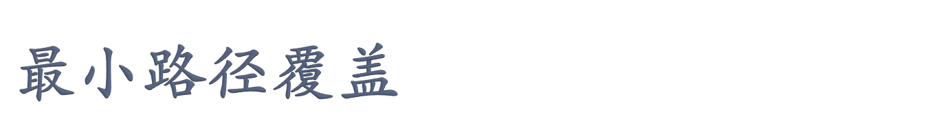
在一个有向图中，路径覆盖就是在图中找一些路经，使之覆盖了图中的所有顶点，且任何一个顶点有且只有一条路径与之关联
把原图中的每个点i拆为两个，分别属于X集和Y集。对于原图中的有向边(i,j)，在新图中添加边(Xi,Yj)

Slide 29
对新图求最大匹配
最小路径数 = 总点数 – 最大匹配数

Slide 30
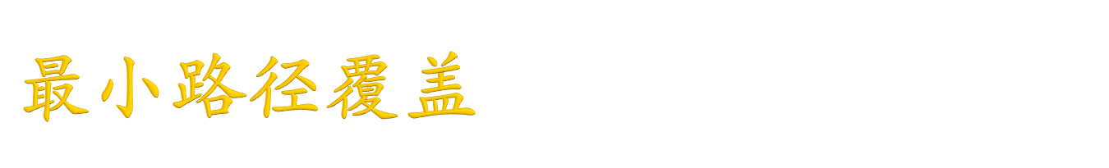
Air Raid
  POJ 1422
  有N个城市及M条道路，道路是有向的且道路不形成环。现在要求派一些伞兵空降在某些城市，然后这些伞兵可以沿着道路访问到其他城市，但是不能有两个或两个以上伞兵访问同一个城市。
  问要达到上述要求，至少需要多少伞兵?
  城市数N<=120

Slide 31
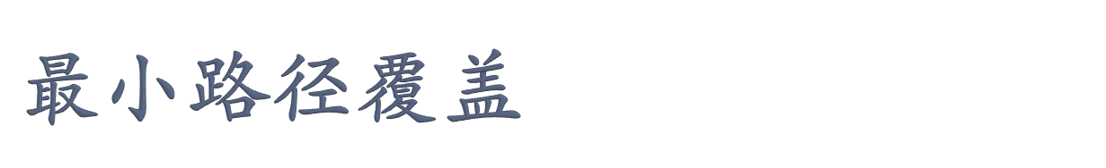
Sample Input
  4 3
  3 4
  1 3
  2 3
Sample Output
  2
Sample Input
  3 3
  1 3
  1 2
  2 3
Sample Output
1
不用转换模型，直接做

Slide 32
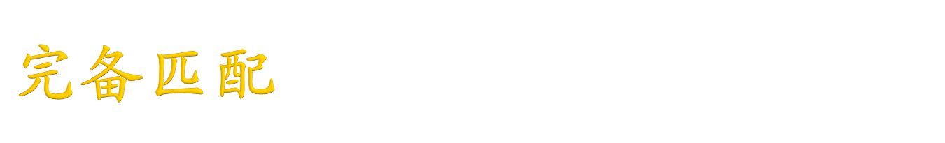
如果一个匹配中，图中的每个顶点都和图中某条边相关联，则称此匹配为完全匹配，也称作完备匹配。

Slide 33
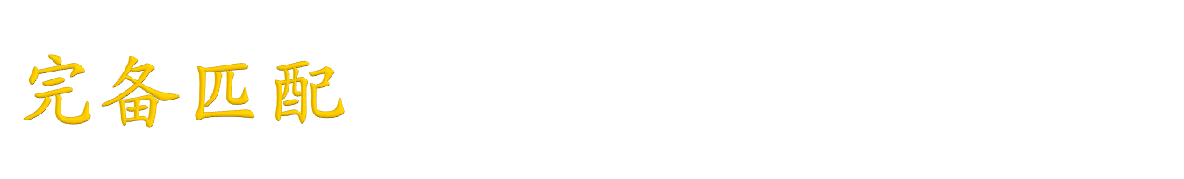
  PKU 2446
  棋盘上有若干位置不能摆放
  问是否能用 1*2 骨牌覆盖
  黑白染色，如果最大匹配是一个完备匹配，则YES
  只要检查最大匹配数是不是能摆放骨牌位置的二分之一即可

Slide 34
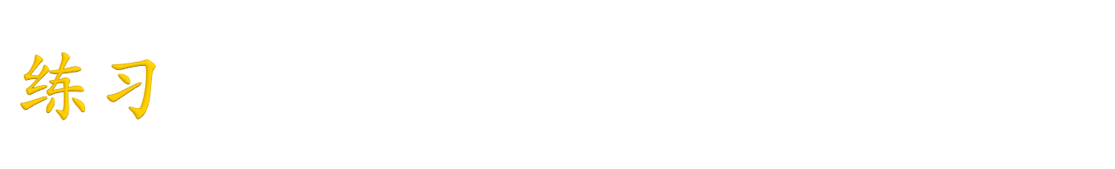
ZJU 1654 Place the Robots
POJ1469 COURSE
TOJ1119 Machine Schedule
POJ3041 Asteroids（最小点覆盖）
POJ 2594 Treasure Exploration （最小路径覆盖）
TOJ 3411 Escape
(bfs预处理 + 二分答案 + 拆点二分图最大匹配)

Slide 35


Slide 36
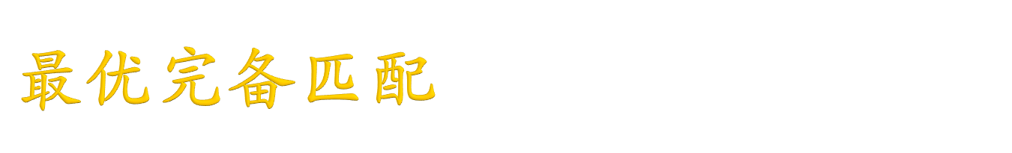
对于二分图的每条边都有一个权（非负），要求一种完备匹配方案，使得所有匹配边的权和最大，记做最优完备匹配。（特殊的，当所有边的权为1时，就是最大完备匹配问题）

Slide 37

基本概念：可行顶标和相等子图
可行顶标：L是一个关于结点的函数，L(x)是顶点x对应的顶标值。可行顶标对于图中的每条边(x,y)都有L(x)+L(y)>=w(x,y)
相等子图：只包含L(x)+L(y)=w(x,y)的边的子图

Slide 38
定理：如果一个相等子图中包含完备匹配，那么这个匹配就是最优匹配
证明：由于在算法过程一直保持顶标的可行性，所以任意一个匹配的权值和肯定小于等于所有结点的顶标之和，则相等子图中的完备匹配肯定是最优匹配

Slide 39
算法流程
设顶点Xi的顶标为a[i]，顶点Yi的顶标b[i]
ⅰ.初始时，a[i]为与Xi相关联的边的最大权值，b[j]=0，保证a[i]+b[j]>=w(i,j)成立
ⅱ.当相等子图中不包含完备匹配时，就适当修改顶标以扩大相等子图，直到找到完备匹配为止
ⅲ.修改顶标的方法

Slide 40
当从Xi寻找交错路失败后，得到一棵交错树，它的所有叶子节点都是X节点，对交错树中X顶点的顶标减少d值，Y顶点的顶标增加d值，对于图中所有的边(i,j)，可以看到
i和j都不在交错树中，边(i,j)仍然不属于相等子图
i和j都在交错树中，边(i,j)仍然属于相等子图
i不在交错树中，j在交错树中，a[i]+b[j]扩大，边(i,j)不属于相等子图

Slide 41
i在交错树,j不在交错树中,边(i,j)有可能加入到相等子图中
为了使a[i]+b[j]>=w(i,j)始终成立,且至少有一条边加入到相等子图中,d=min{a[i]+b[j]-w(i,j)},i在交错树中,j不在交错树中

Slide 42
时间复杂度:需要找O(n)次增广路，每次增广最多需要修改O(n)次顶标，每次修改顶标时枚举边来求d值，复杂度为O(n2),总的复杂度为O(n4).
简单优化可以降低到O(n3),每个Y顶点一个“松弛量”函数slack，每次开始找增广路时初始化为无穷大。在寻找增广路的过程中，检查边(i,j)时，如果不在相等子图中，则让slack[j]变成原值与A[i]+B[j]-w[i,j]的较小值。这样，在修改顶标时，取所有不在交错树中的Y顶点的slack值中的最小值作为d值即可。但还要注意一点：修改顶标后，要把所有的slack值都减去d。

Slide 43

Going Home
TOJ 1636
在一个N * M的方格地图上，有些位置标记为‘H’的为房子，标记为‘m’的为人，
房子数和人的数目是相等的，人移动一个单位距离需要1元花费，现在请你为每个人安排一个房子，使得总花费最小？
  N，M<= 100, 人数 <=100

Slide 44

Sample Input
  2 2
  .m
  H.
  5 5
  HH..m
  .....
  .....
  .....
  mm..H
Sample Output
2
10

Slide 45

每个人对应一个房子（即为完备匹配）
又要求总费用最小，所以该问题为最小权匹配问题。
构图：将人看成X集合，房子看成Y集合，每个人和每个房子连一条边，预处理每个人到每个房子的费用,求最小权匹配。

Slide 46
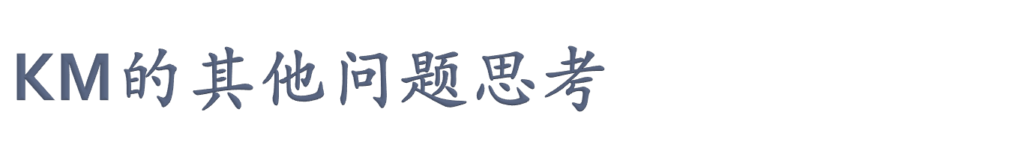
1、KM求的是最大权匹配，如何求最小权匹配？
法一：只需将权值改成负的，结果取反
法二：修改 w[i][j] = P - w[i][j], {P > max(w[i][j]) * n}，KM可求得匹配，然后求权和
2、KM求的是完备匹配，若只需权和最大，不需完备呢？
将不存在的边赋权值 0
3、若求乘积最大呢？
将边权值先取对数，求最大权匹配，结果再转化

Slide 47
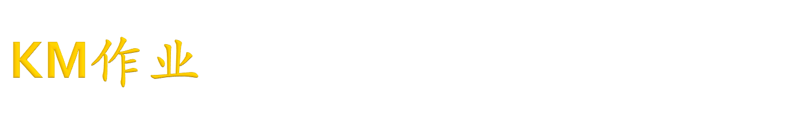
TOJ 1636 Going Home
TOJ 1636 Going Home
TOJ 3057 Crazy Bits
（最小权匹配）

